Slide 1

Trường mầm non Hoa Mộc Lan
Đề tài: NBTN : Cái bát - Cái thìa
Chủ đề: Đồ dùng của bé
Lứa tuổi: 24-36 tháng

Slide 2
1. Mục đích yêu cầu:
*Kiến thức:
- Trẻ nhận biết và gọi đúng tên cái bát và cái thìa.
- Trẻ biết được màu sắc, đặc điểm nổi bật của cái bát, cái thìa.
*Kỹ năng:
- Phát triển khả năng quan sát, ghi nhớ nhận biết tập nói cho trẻ.
- Phát triển ngôn ngữ cho trẻ.
*Thái độ:
- Trẻ thích tham gia vào các hoạt động nhận biết tập nói cái bát, cái thìa.
- Giáo dục trẻ biết giữ gìn đồ dùng trong gia đình.
2. Chuẩn bị:
- Bát, thìa cho cô và trẻ.
- 2 cái rổ nhựa. Máy tính, bài hát Cả nhà thương nhau.

Slide 3
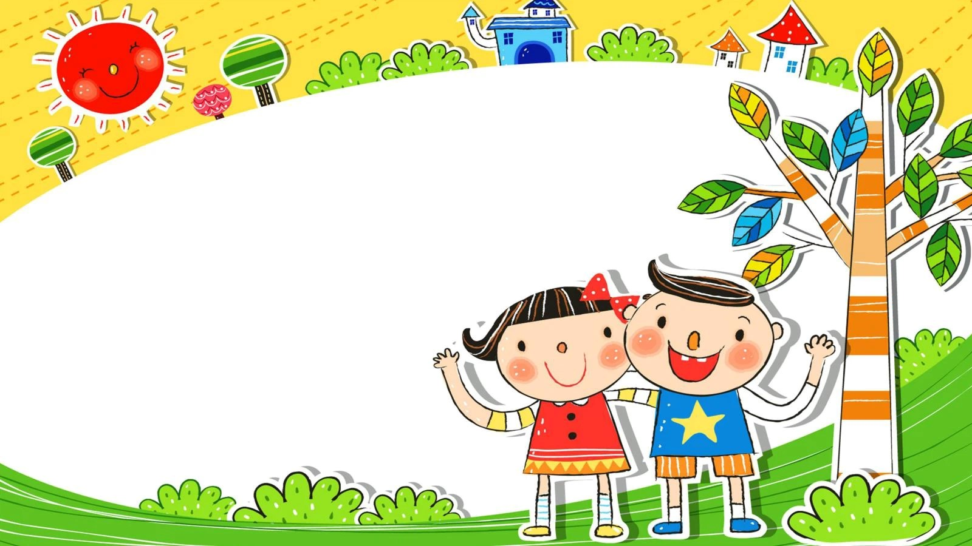
Hoạt động 1: Trò chuyện gây hứng thú
Khám phá hộp quà bí mật

Slide 4



Slide 5
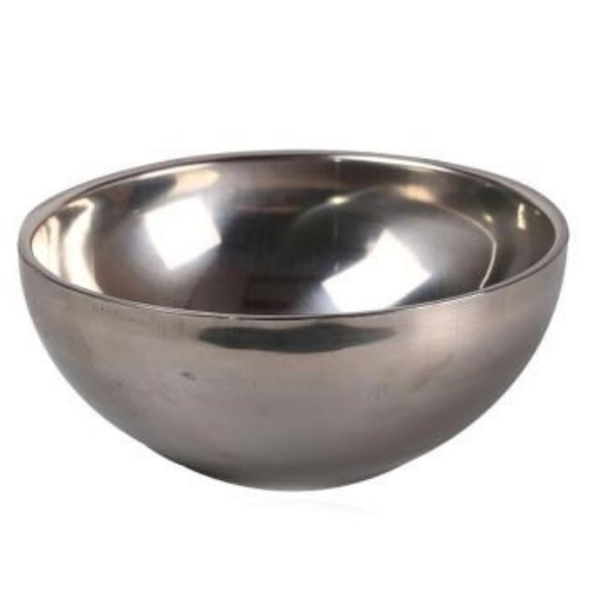
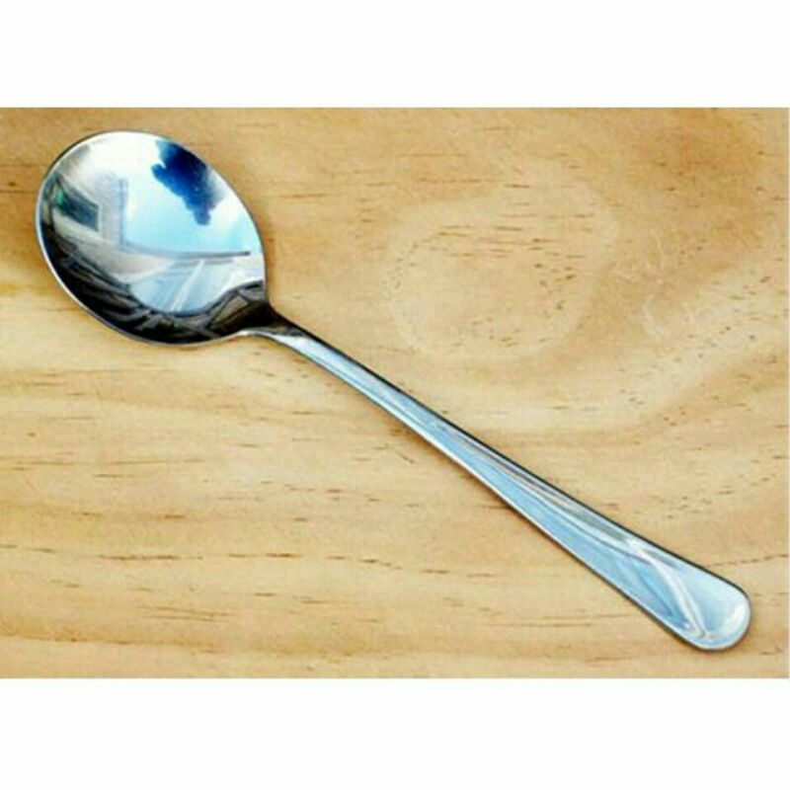

Slide 6

Hoạt động 2: Nhận biết tập nói: Cái bát, cái thìa
Khám phá cái bát

Slide 7
MmiệM
Miệng Bát
Lòng bát
－
M
Đáy bát

Slide 8
Bát dùng để làm gì?
Bát dùng để đựng cơm ăn trong bữa ăn hàng ngày

Slide 9
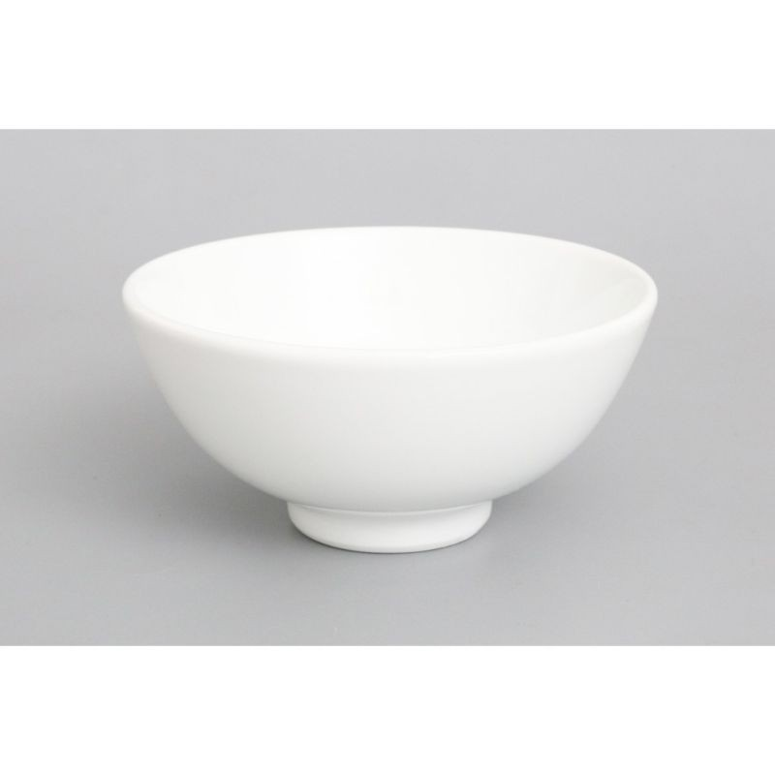
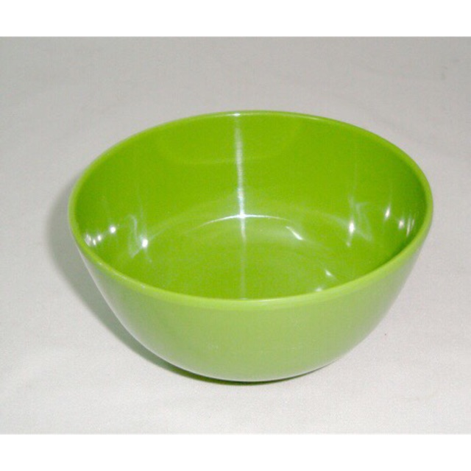
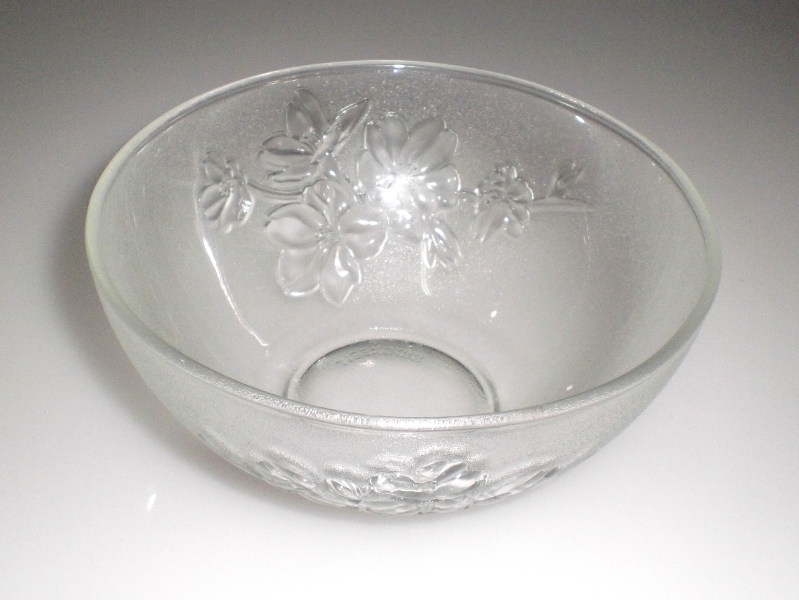
Bát được làm bằng nhiều chất liệu khác nhau
Bát sứ
Bát nhựa
Bát thủy tinh

Slide 10
Lòng thìa
Cán thìa

Slide 11
Thìa dùng để làm gì?
Thìa dùng để xúc cơm, xúc thức ăn

Slide 12
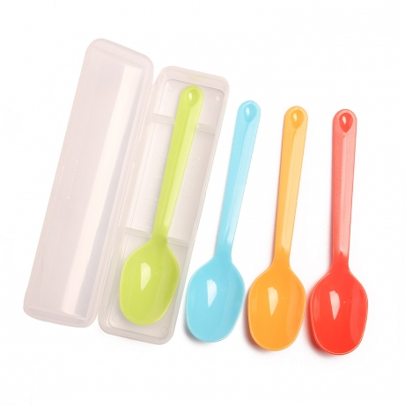
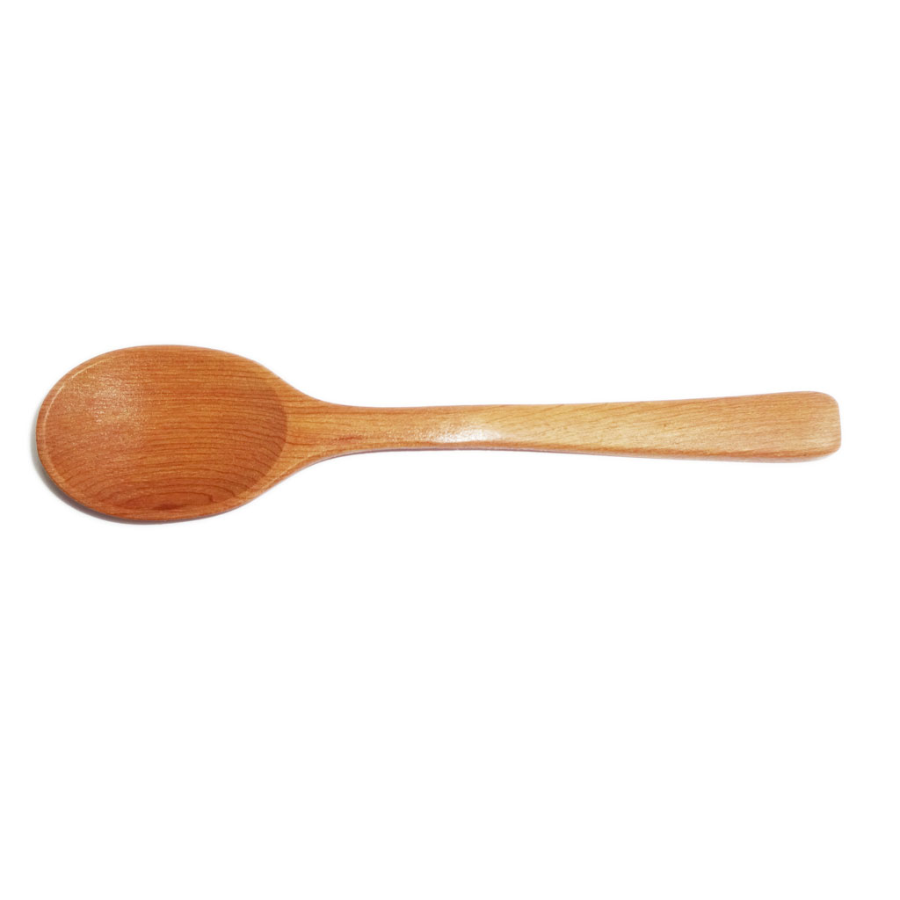
Thìa được làm bằng nhiều chất liệu khác nhau
Thìa gỗ
Thìa nhựa

Slide 13
Giáo dục: Cái bát, cái thìa là đồ dùng để ăn cơm, khi ăn chúng mình phải cẩn thận, không làm rơi cơm ra ngoài, ăn xong để
bát vào rổ nhẹ nhàng.
Khi xúc ăn chúng mình
cầm thìa bằng tay phải.

Slide 14

Trò chơi 1: Ai nhanh hơn
Trò chơi 2: Về đúng nhà

Slide 15

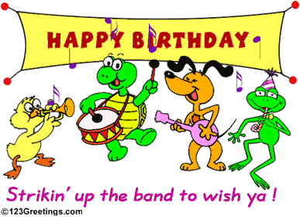

giờ học kết thúc
KÍNH CHÚC CÁC CÔ MẠNH KHỎE
xin chào

